Slide 1
Tuần 4: Góc sáng tạo

Slide 2
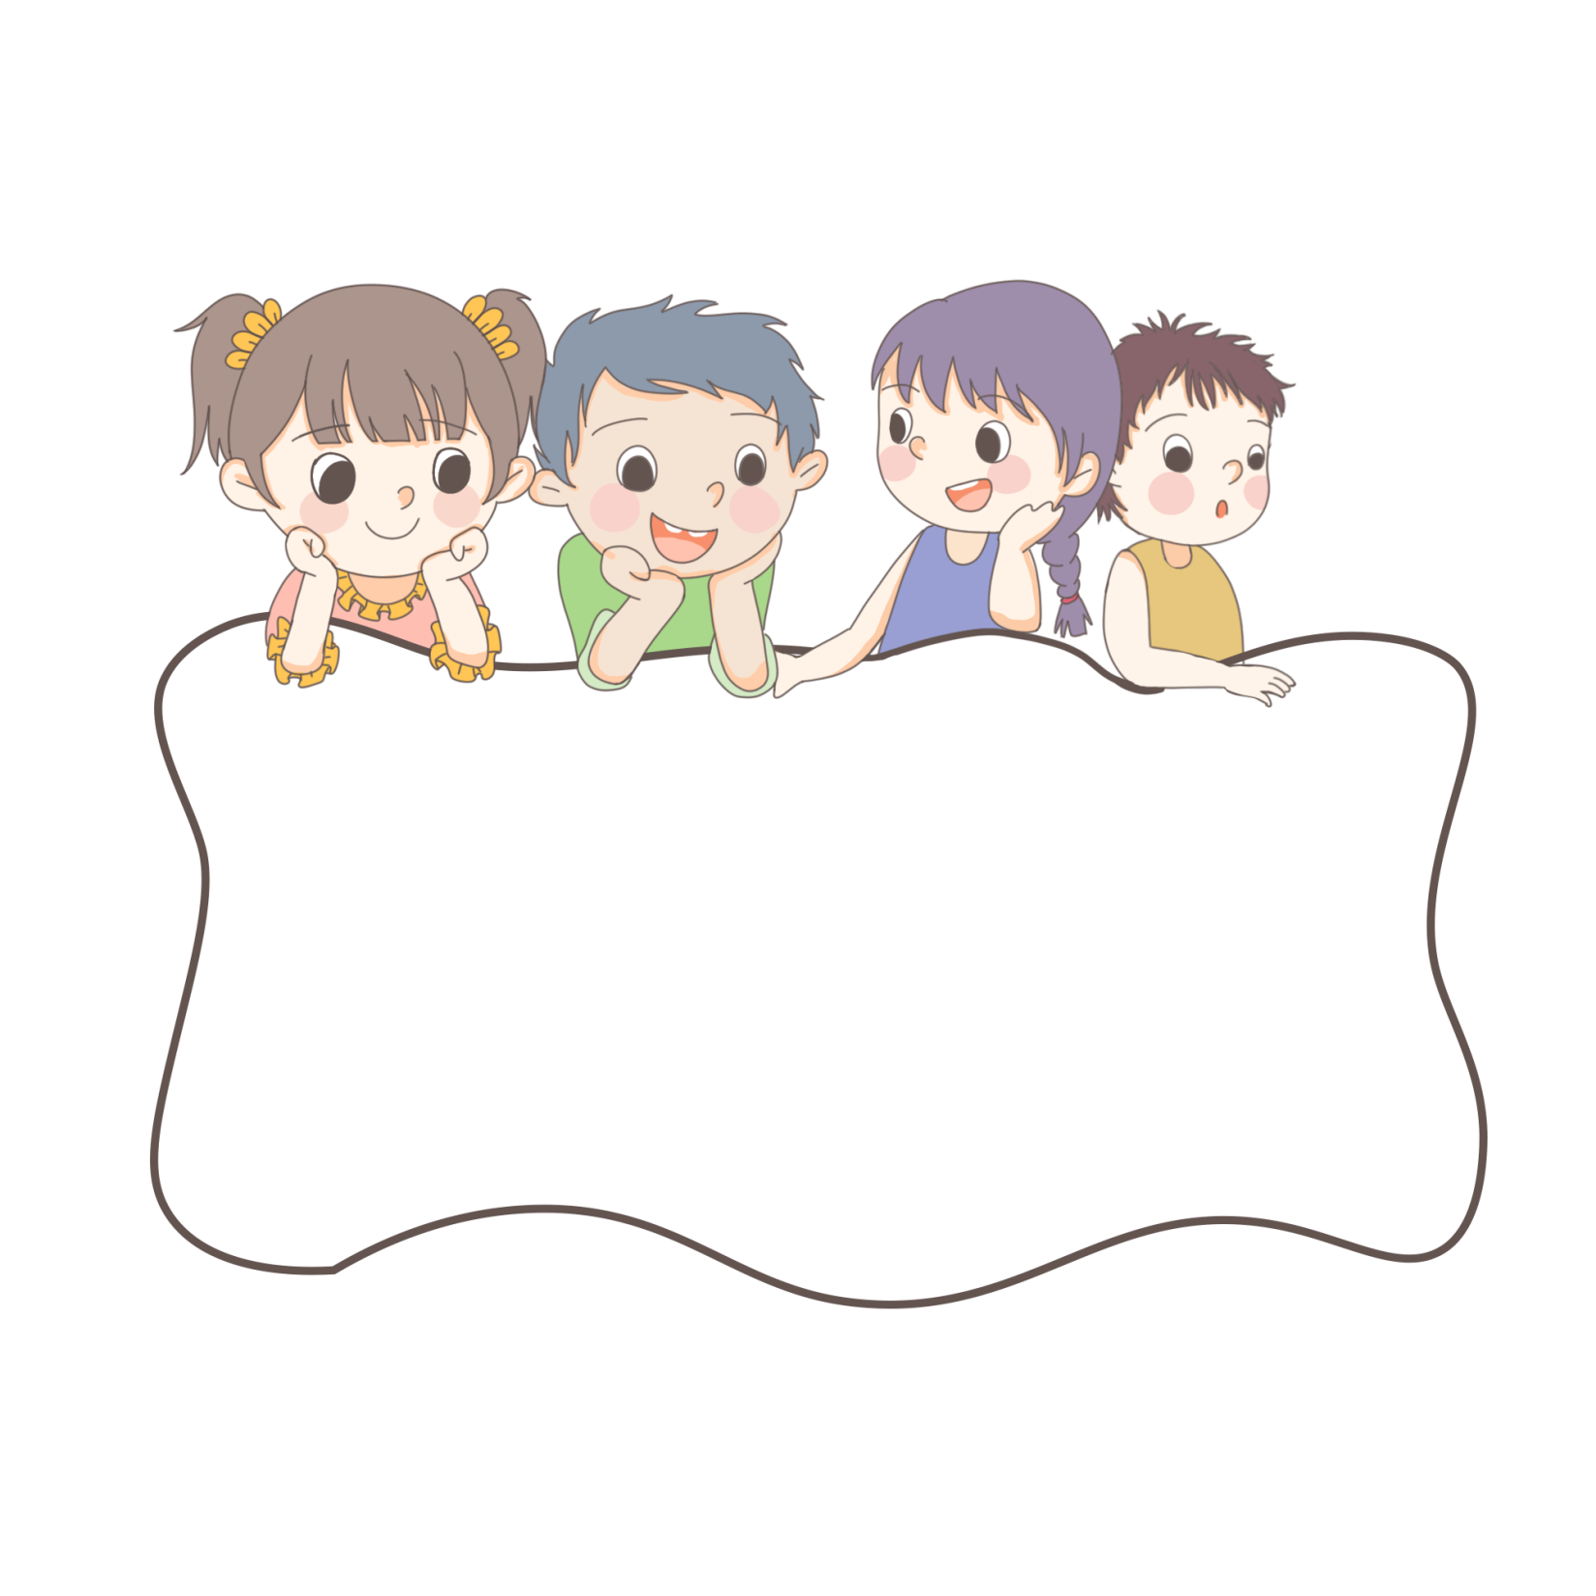
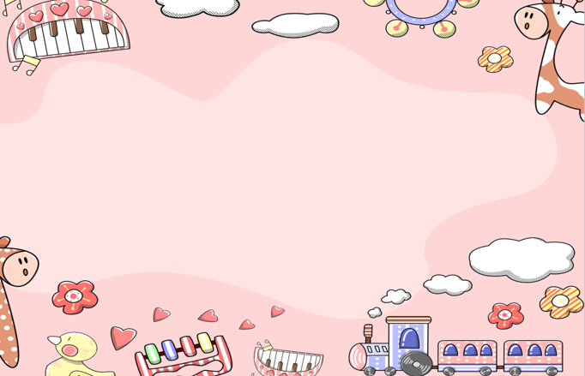
KHỞI ĐỘNG

Slide 3


Slide 4
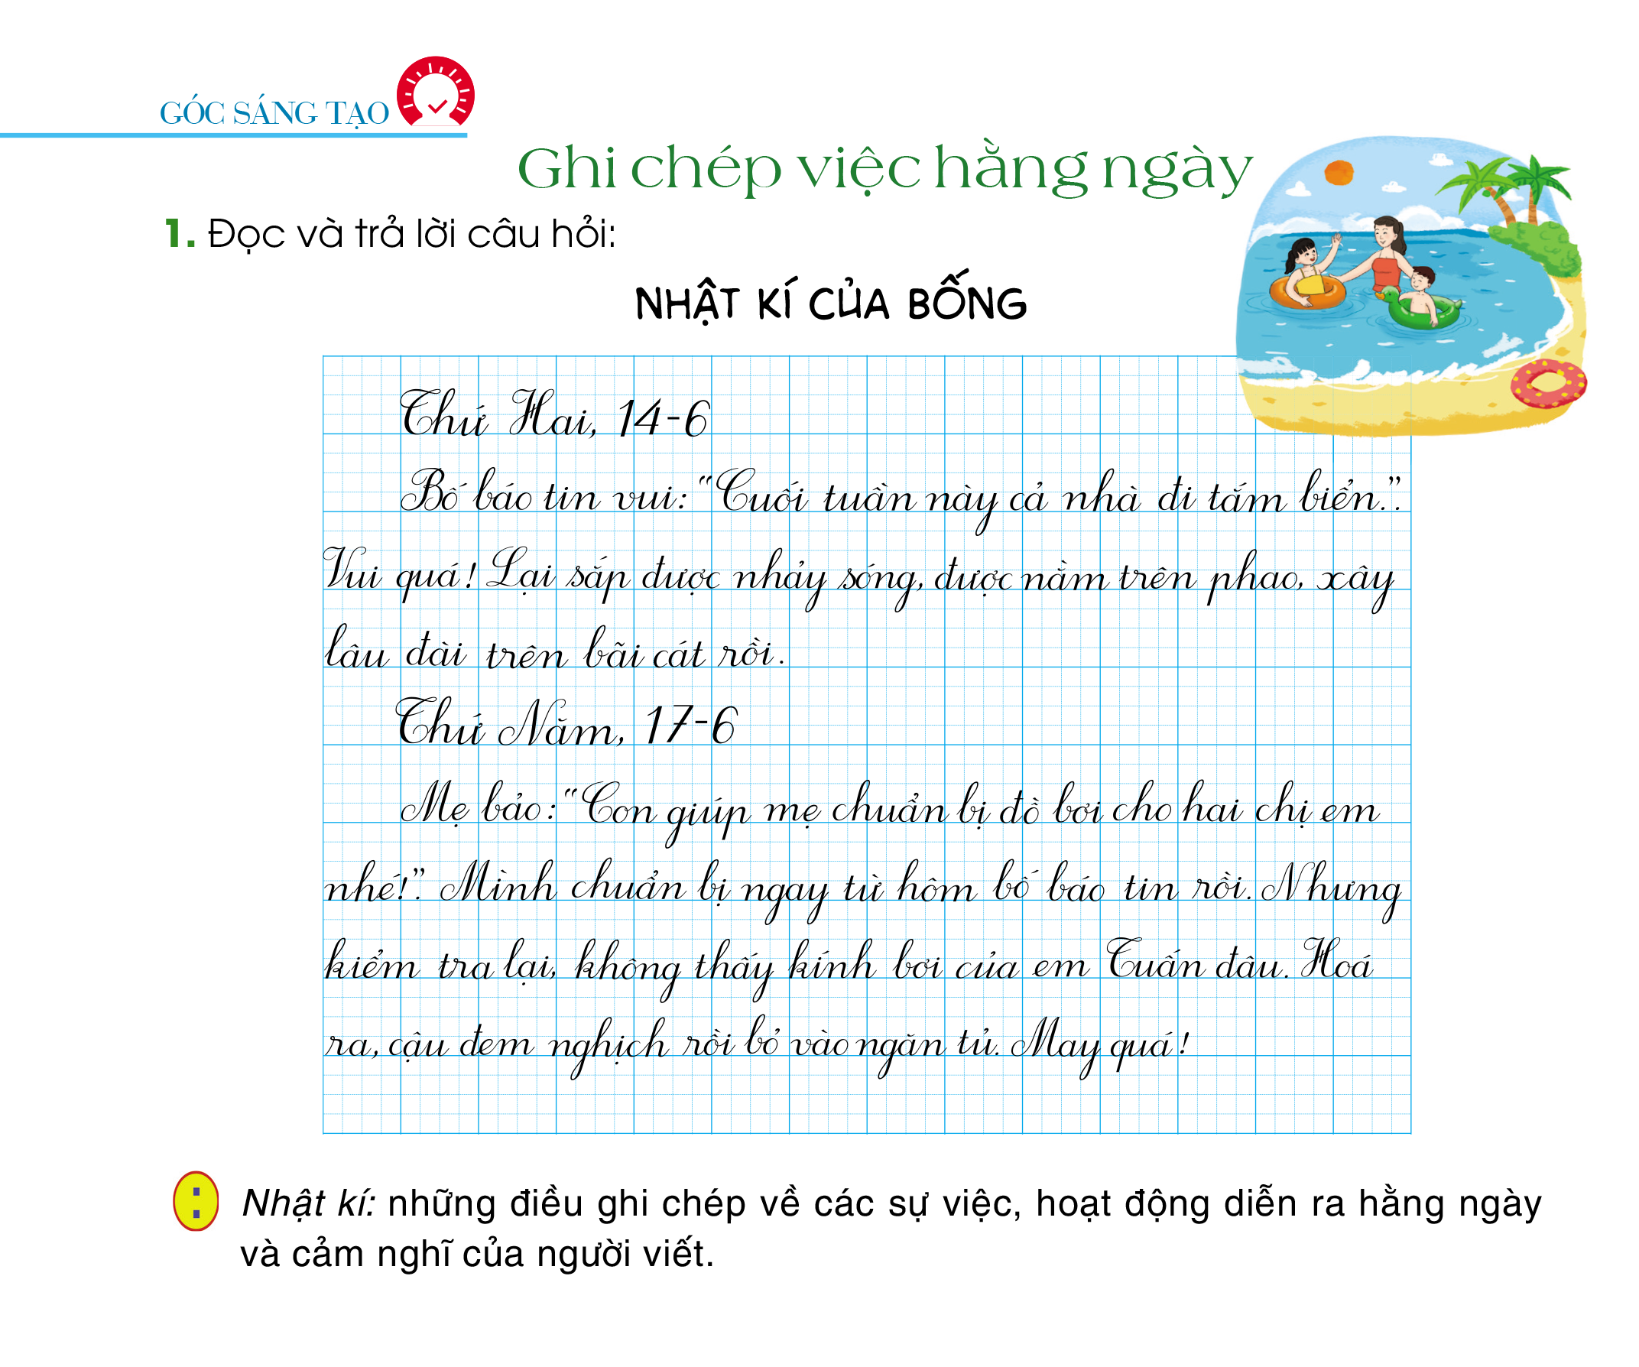

Slide 6




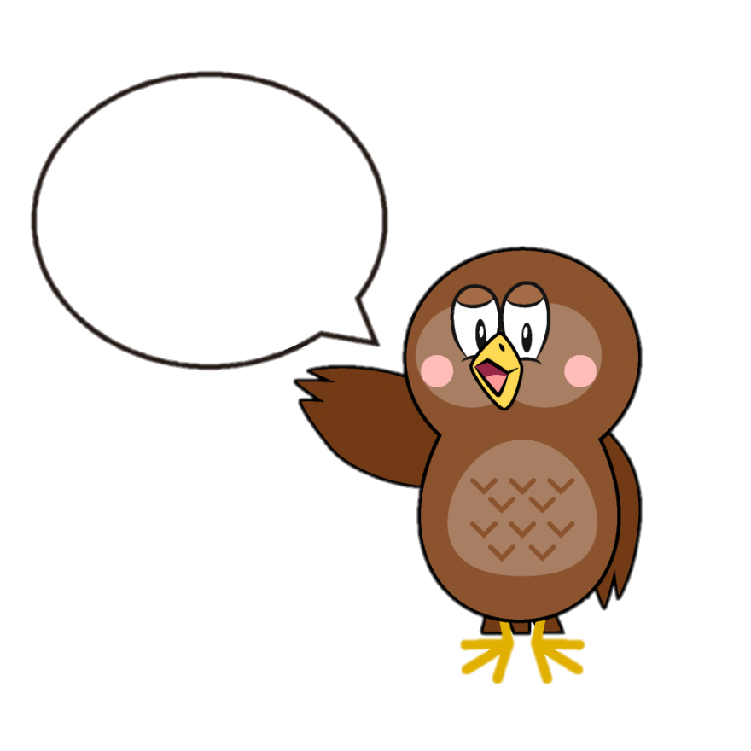
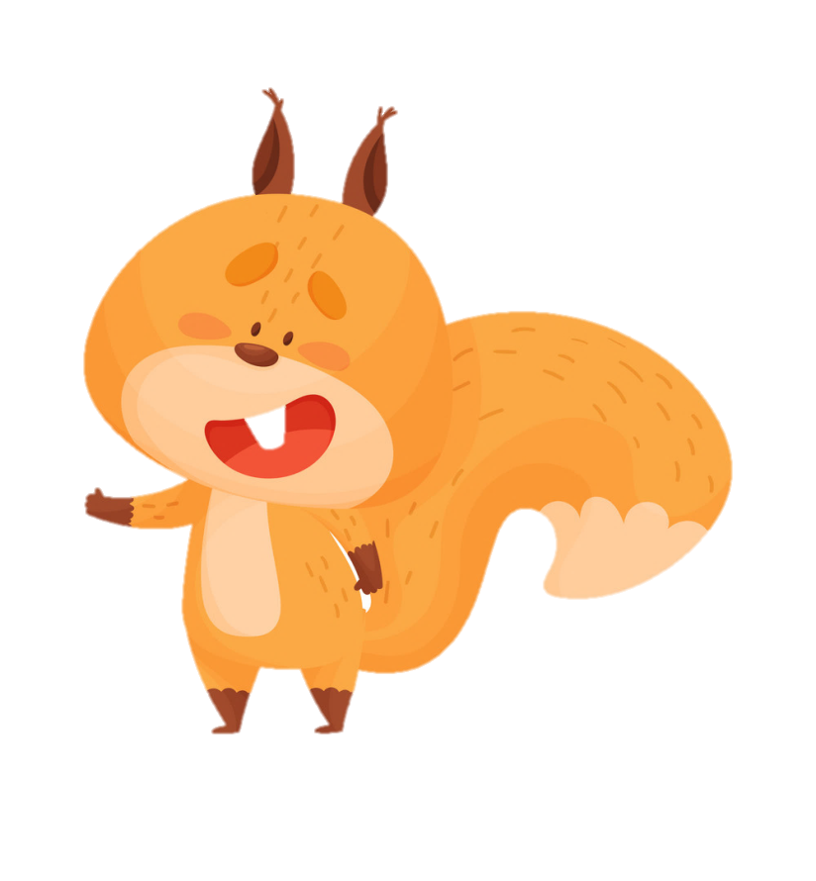
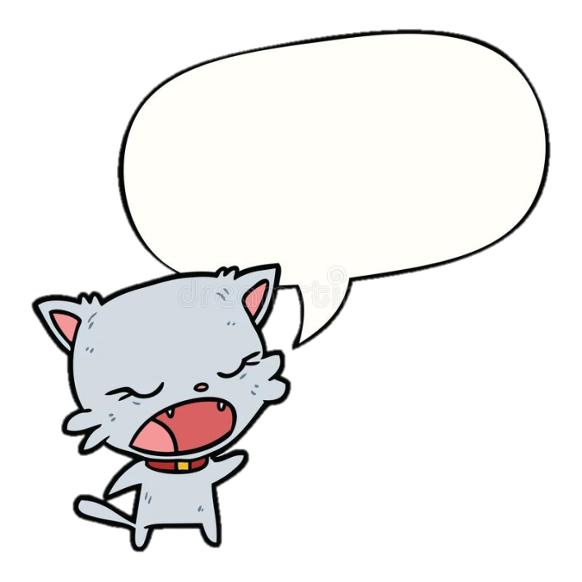
Cuộc tranh tài
bắt đầu!
Tớ là người
nói đúng!
Tớ là người
nói đúng!
Tớ là người nói đúng!
Notes:
Các con vật đều cho rằng mình trả lời đúng
Vậy chúng ta hãy cũng phân giải giúp bác Gấu nhé!

Slide 7




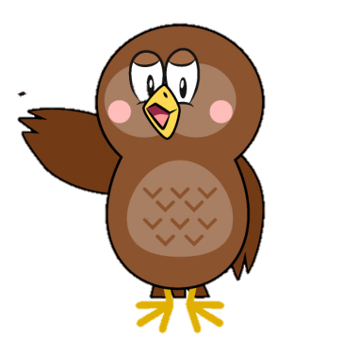
Bạn Bống viết nhật kí để làm gì?
Để ghi nhớ những việc trong ngày và cảm nghĩ.
Để ghi nhớ những việc trong ngày và cảm nghĩ.
Để ghi nhớ những việc cần làm, thay cho thời gian biểu.
Để nộp cho cô giáo, thay bài tập làm văn.
Notes:
Click vào các con vật để ra đáp án

Slide 8
Ngày thứ năm, mẹ bảo Bống làm gì?
Chuẩn bị đồ bơi cho hai chị em.
Chuẩn bị đồ bơi cho hai chị em.
Đi học bài
Đi chơi
Notes:
Click vào các con vật để ra đáp án

Slide 9
Thứ hai, bố báo tin gì cho Bống?
Bố bận đi công tác.
Bố về sinh nhật Bống.
Cuối tuần này cả nhà đi tắm biển.
Cuối tuần này cả nhà đi tắm biển.
Notes:
Click vào các con vật để ra đáp án
Nếu muốn thêm câu hỏi thì GV nhân đôi các slide lên nhé

Slide 10
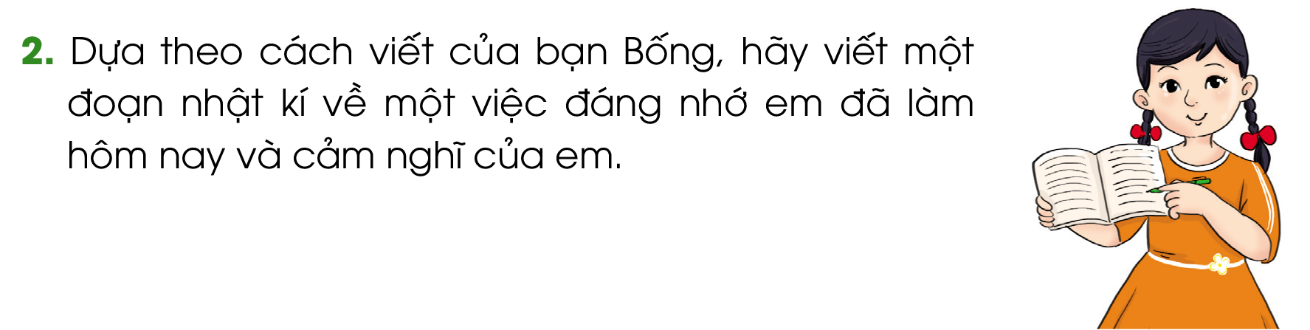

Slide 11
Thứ Bảy, 19 -2
Hôm nay là sinh nhật của mẹ. Mình đã làm một tấm thiệp để tặng cho mẹ. Khi cả nhà cùng quây quần thổi nến và cắt bánh sinh nhật, mình đã đưa tấm thiệp cho mẹ và nói: “Mẹ ơi! Con chúc mừng sinh nhật mẹ ạ!”. Mẹ rất ngạc nhiên, mẹ cười rất tười và nói cảm ơn mình. Thấy mẹ vui mình cũng vui.

Slide 12
Chủ Nhật, 20 – 2
Hôm nay cả nhà mình đi dã ngoại. Mẹ bảo: “Con giúp mẹ chuẩn bị quần áo và mũ cho hai chị em nhé!”. Mình đồng ý. Sau đó mình còn chuẩn bị đồ chống nắng cho cả nhà nên đã được mẹ khen. Mình rất vui! Chuyến đi dã ngoại cũng rất thú vị!

Slide 13
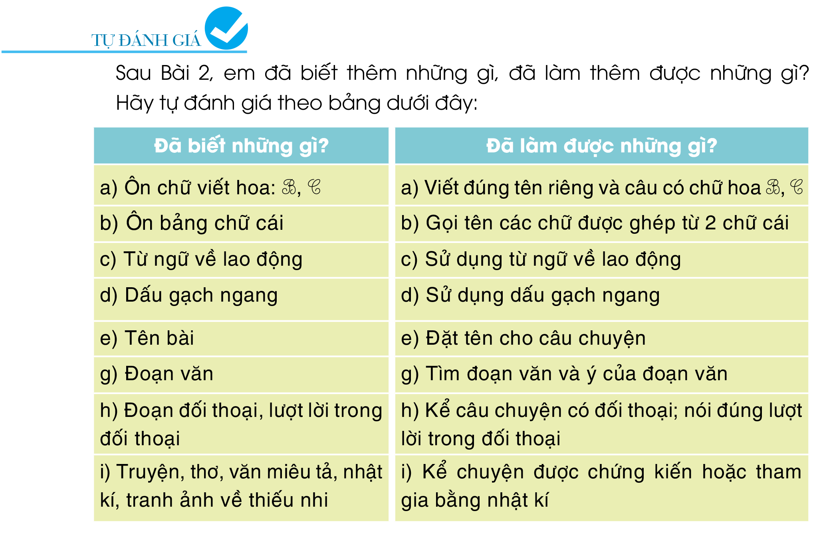

Slide 14
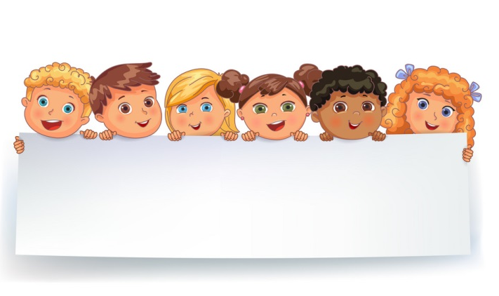
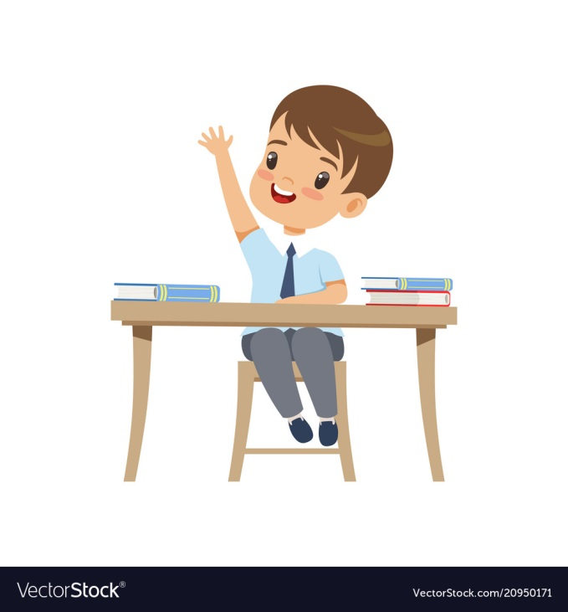

Củng cố

Slide 15
Dặn dò

